Slide 1
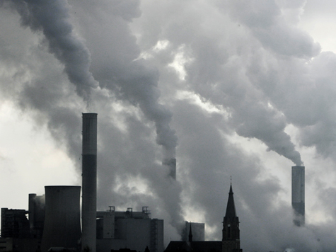
Umweltverschmutzung /
Umweltprobleme
Notes:
L stellt die Frage: Was versteht ihr unter Umweltprobleme / Umweltverschmutzung? Könnt ihr Beispiele dafür geben?

Slide 2
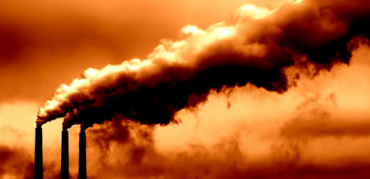
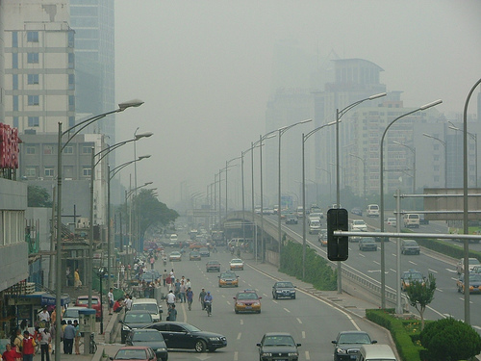
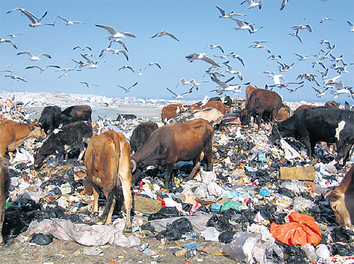
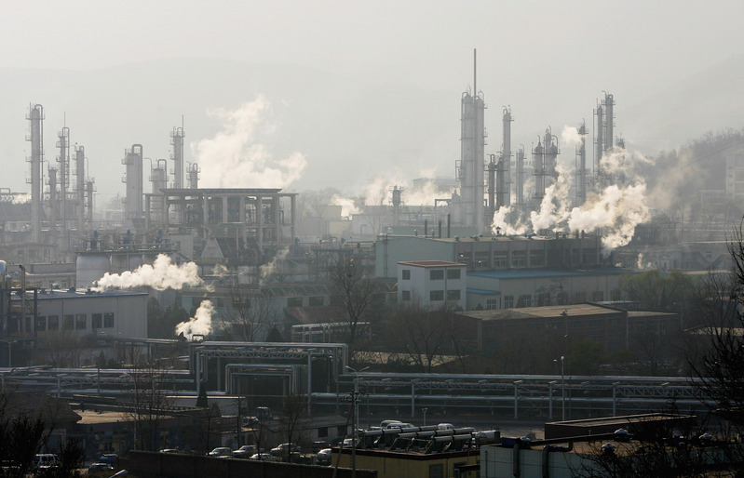
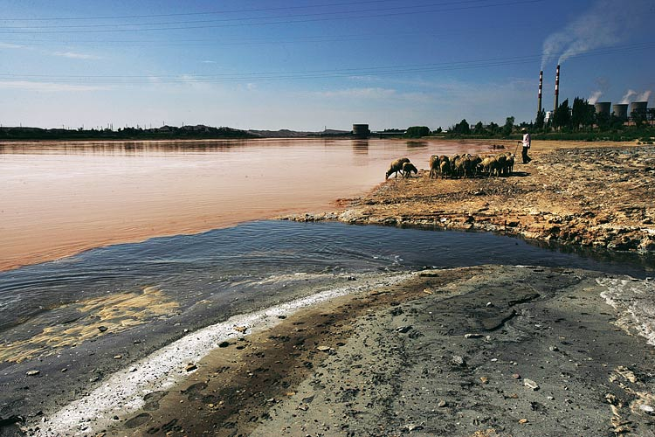
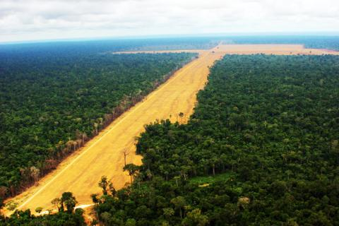
Notes:
L äussert zu den Bildern einige Informationen:
Die grösste Giftmülldeponie Europas liegt in Deutschland → mehr als 2 Mio. Tonnen Giftmüll lagern dort / pro Tag werden durchschnittlich 80 t Giftmüll abgeliefert!
Der Regenwald ist die Lunge unseres Planeten → durch Photosynthese wird aus CO2 Sauerstoff gebildet → aber: alle zwei Sekunden wird ein Stück Wald in der Grösse eines Fussballfeldes vernichtet (http://www.youtube.com/watch?v=hXspKYAna3U)
Wir nehmen täglich 10 000 Liter Luft zu uns → im Gegensatz zur Nahrung ist die Luft nicht beliebig auswählbar! → es gibt bereits Orte auf dieser Welt, in denen man nur noch mit Schutzmaske herum laufen kann (Smog, giftige Partikel), da die Luft aufgrund unzureichender Filtersysteme so verschmutzt ist → Krankheiten!
allenfalls noch weitere Beispiele geben (Vergiftung der Meere, Anstieg auf 2,5 Milliarden Autos bis ins Jahr 2030!, usw.)

Slide 3
Begriffsdefinition
Umweltprobleme
… sind von Menschen verursachte Veränderungen in der natürlichen Umwelt, die vom Menschen negativ bewertet werden
… ergeben sich aus der Wechselwirkung des Menschen mit seiner natürlichen Umwelt
→ Umweltveränderungen / Umweltprobleme
Notes:
Beispiele geben: Durch den Ausstoss von CO2 wird der Treibhauseffekt angetrieben → Folge: Klimaveränderung, Erderwärmung, Gletscherschmelzen (wird vom Menschen als negativ bewertet, ist aber selbst daran schuld!)
Es gibt auch natürliche Umweltveränderungen, für welche nicht der Mensch verantwortlich ist (Vulkanausbrüche)

Slide 4
Begriffsdefinition
Umweltverschmutzung
… ist die Belastung der Natur mit Abfallstoffen wie z.B. Mikroorganismen und radioaktive Substanzen
… bezieht sich nicht nur auf die direkte Umgebung, sondern können durch Flüsse, Meeresströmungen oder Winde in weitere Gebiete verbreitet werden
→ Umweltverschmutzung / Umweltprobleme
Notes:
S müssen wissen, dass sich der Begriff Umweltverschmutzung leicht vom Begriff Umweltproblem unterscheidet → Durch die Umweltverschmutzung entsteht überhaupt erst ein Umweltproblem, welches dann wiederum dazu führt, dass sich die Umwelt verändert!
Beispiele: Illegale Müllentsorgung im Meer → Folge: Fischsterben, verschmutztes Wasser, Artenausrottung, Schliessung von Stränden, usw. = Umweltproblem!

Slide 5
Ursachen
Nutzung von natürlichen Ressourcen
Besiedlung neuer Gebiete
Nutzung von Technologien
Bevölkerungswachstum
Nebenfolgen des Modernisierungsprozess
Mensch bewirkt bewusst und unbewusst eine Veränderung des ökologischen Gleichgewichts
Notes:
Der Mensch priorisiert den Fortschritt und Wohlstand gegenüber einem dauerhaft intaktem Ökosystem!

Slide 6
Geschichte
Industrialisierung
Anstieg der Ressourcennutzung
Übernutzung von Quellen (nicht-erneuerbarer Rohstoff)
Intensivierung der Landwirtschaft
Aufschwung der Chemie - Industrie
Bedrohliche Beschleunigung der Umweltveränderung
Notes:
Menschen beeinflussen durch ihre Existenz unvermeidbar ihre Umwelt. Vor der Industriellen Revolution waren diese Umwelteinflüsse und ihre Folgen lokal beschränkt oder in ihrer Wirkung vernachlässigbar. Erst durch die qualitativ höhere Eingriffstiefe in natürliche Prozesse, die steigenden Stoffumsätze und die Übernutzung von Quellen sind durch die Industrialisierung Umweltprobleme verstärkt worden und nicht mehr lokal eingrenzbar. Im 19 Jh. stieg die Ressourcennutzung in weiten Teilen der Erde an, die Chemie-Industrie erfuhr einen gewaltigen Aufschwung und durch die Intensivierung der Landwirtschaft kommt es zu einer Umwandlung ganzer Landschaften. Gleichzeitig führten Industrialisierung und Fortschritt in Wissenschaft und Gesellschaft auch erst zu einer verstärkten Wahrnehmung und Beachtung von Umweltproblemen. Im Zeitalter der Globalisierung sind besonders die globalen Umweltprobleme (Globale Erwärmung, Biodiversitätsverlust) in das Zentrum der Aufmerksamkeit gerückt und bedürfen einer abgestimmten Bearbeitung. Bei den meisten Umweltveränderungen wird die 50%-Marke (50% der heute bestehenden Schäden) erst in der zweiten Hälfte des 20 Jh. erreicht. Das weißt auf eine gewaltige und bedrohliche Beschleunigung der Umweltveränderungen hin.

Slide 7
Komplexität
Umweltprobleme gelten als komplex, denn sie werden durch eine Vielzahl von Prozessen und Wechselwirkungen bestimmt
Veränderungsprozesse laufen langfristig und in kleinen Schritten ab
Es ist schwierig, langfristige Auswirkungen auf den Mensch und die Umwelt abzuschätzen
→ Unsicherheit
Notes:
Beispiel: Man kann nicht einfach ein Gesetz einführen, dass man nicht mehr Auto fahren darf → Folge: Wirtschaft bricht zusammen, Arbeitsplätze gehen verloren, für uns selbstverständliche Tätigkeiten werden nicht mehr möglich
In der Politik ist der Klimaschutz schon seit geraumer Zeit ein Thema: doch passiert etwas? → nicht sehr viel, da es ein sehr heikles und schwieriges Thema ist (es gibt benachteiligte Länder, für die gewisse Klimaschutzmassnahmen das Ende wäre…)
Wichtig: Wissen, dass es der Umwelt nicht sehr gut geht und am eigenen Verhalten arbeiten → LG in der Klasse: Was kann ich tun, um Umweltproblemen entgegen zu wirken?

Slide 8
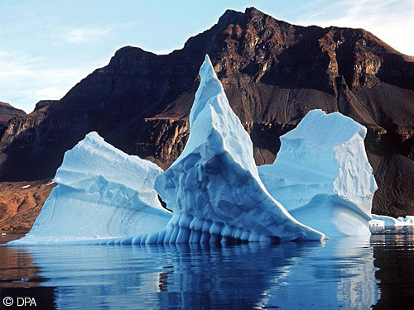
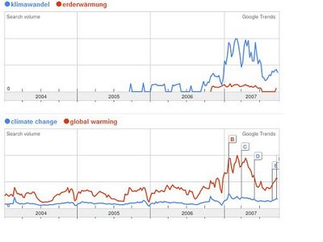
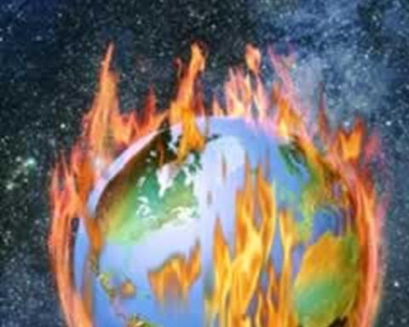
Beispiele aktueller Umweltprobleme
Globale Erwärmung
Notes:
LG: Was sind die Folgen der globalen Klimaerwärmung?
Gletscher schmelzen (Anstieg Meeresspiegel → Gefährdung von Lebensraum!)
Umweltkatastrophen (Erdrutsch, Bodenerosion, Austrocknung von Gewässer → Zerstörung von Leben)
Klima - so wie wir es kennen - auf der ganzen Welt ist gefährdet (Golfstrom!!!)

Slide 9
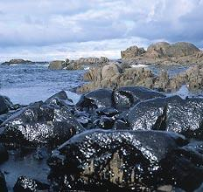
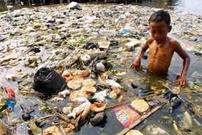
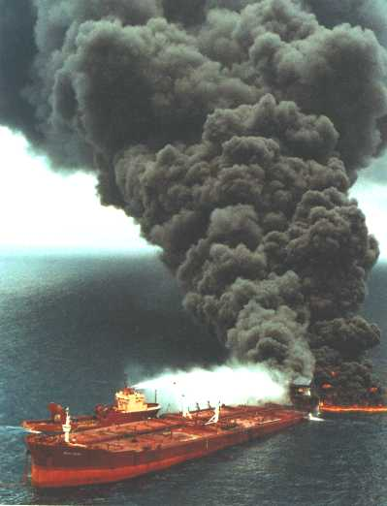
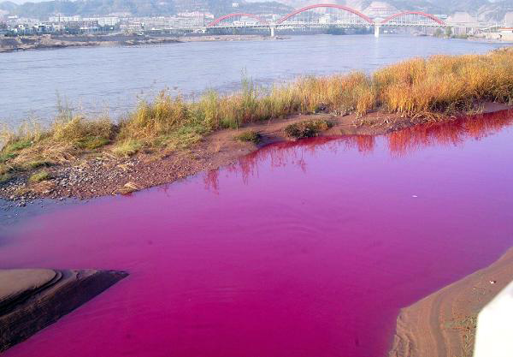
Beispiele aktueller Umweltprobleme
Gewässerverschmutzung

Slide 10
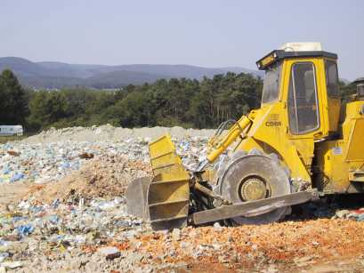
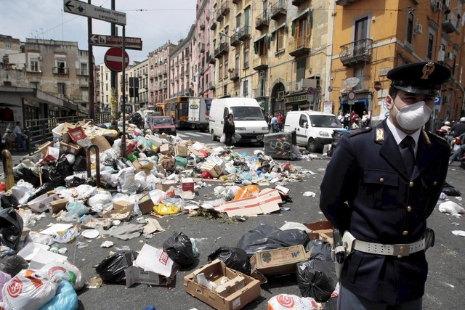
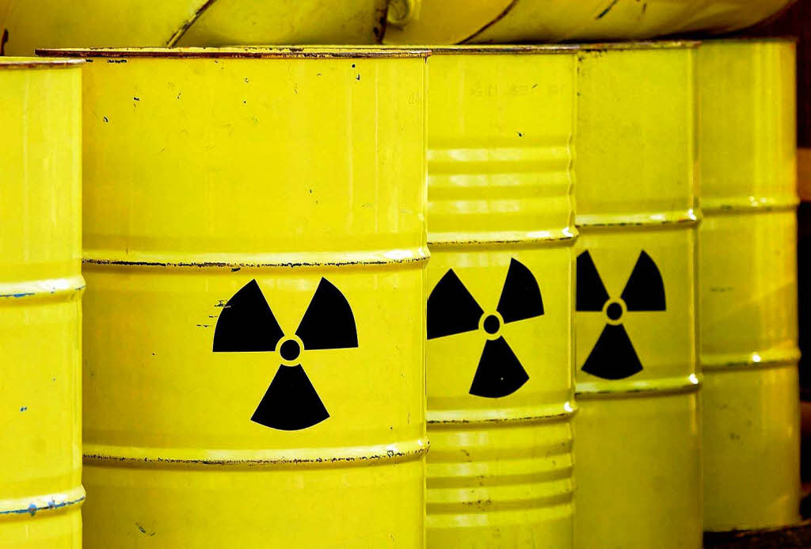
Beispiele aktueller Umweltprobleme
Bodenverschmutzung

Slide 11
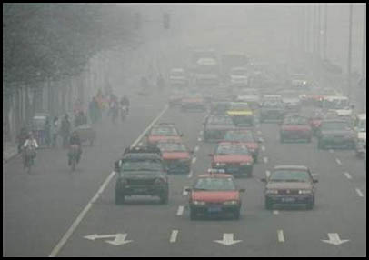
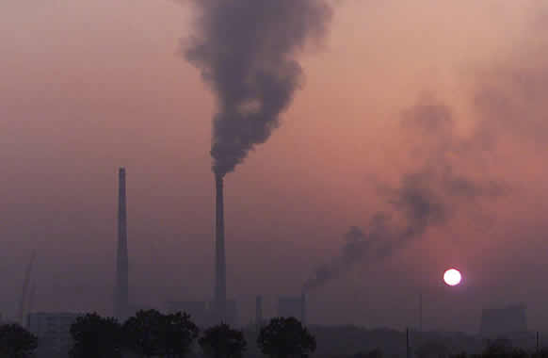
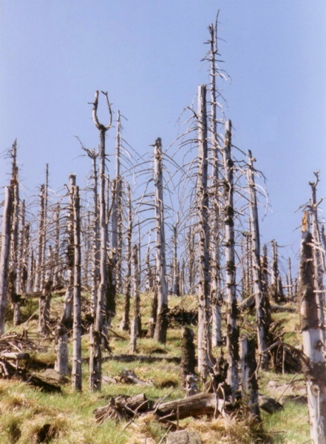
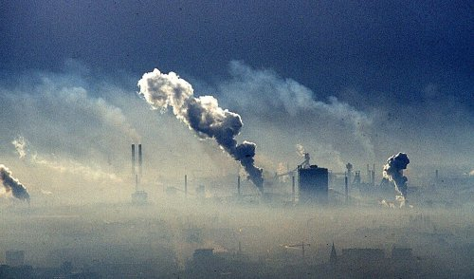
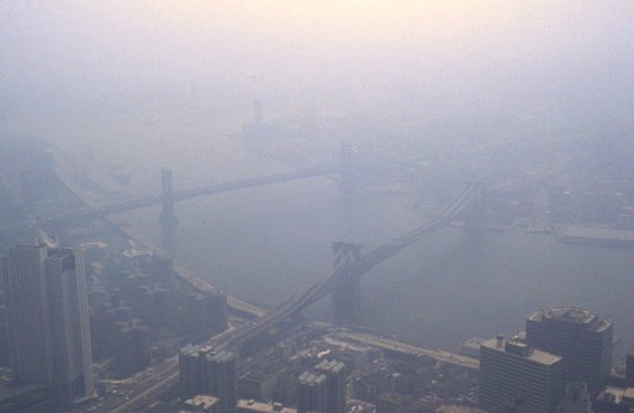
Beispiele aktueller Umweltprobleme
Luftverschmutzung / Smog / Saurer Regen

Slide 12
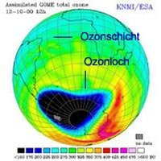
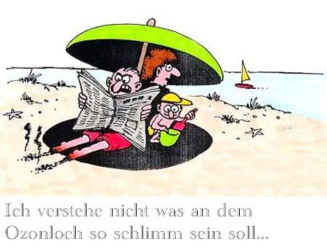
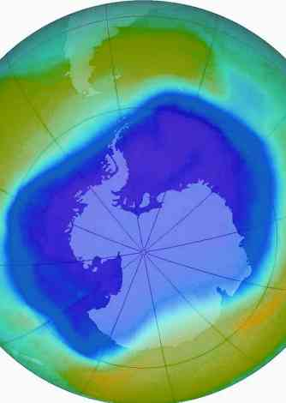
Beispiele aktueller Umweltprobleme
Ozonloch
Notes:
Über dem Antarktis hat es ein sehr grosses Ozonloch (3x so gross wie Nordamerika) → UV-Strahlen können ungehindert auf die Erdoberfläche prallen → kann zu Hautkrebserkrankungen und Erblindung führen!
Ursache: Treibhausgase und vor allem FCKW‘s (Fluorchlorkohlenwasserstoffe = Treibgas → in Spraydosen und Kühlschränken verwendet! / sind heute verboten!)
Dieses riesige Ozonloch breitet sich in Richtung des amerikanischen Kontinents vor! Die Wissenschaftler befürchten, das Ozonloch könne demnächst auch Städte in Argentinien, Südafrika, Australien und Neuseeland erreichen.

Slide 13
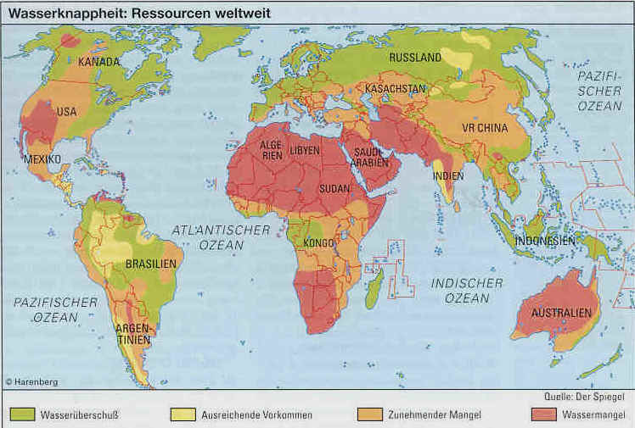
Beispiele aktueller Umweltprobleme

Slide 14
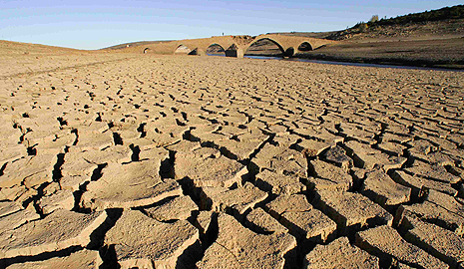
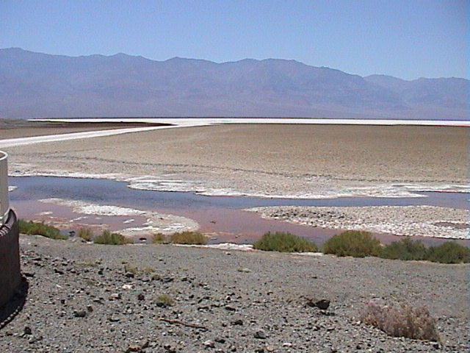
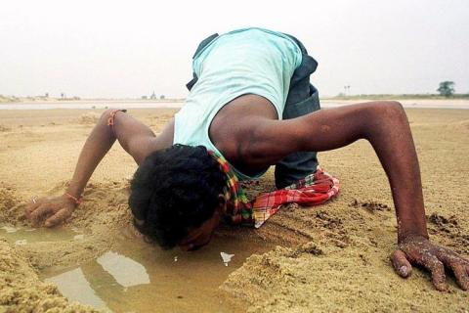
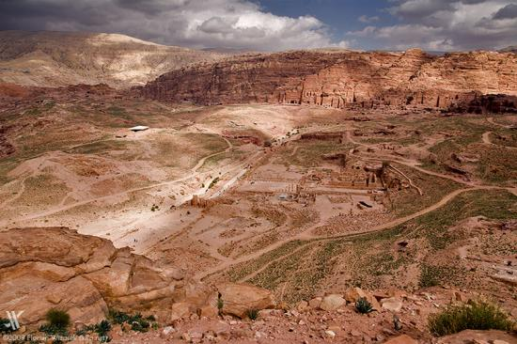
Beispiele aktueller Umweltprobleme
Wassermangel / Dürren
Notes:
Nur etwa 3% des ganzen Wasservorkommens auf der Erde ist Süsswasser! 3,2 Milliarden Menschen haben nur ungenügenden Zugang zu sauberem Wasser!!! 800 Millionen Menschen leben in einer ständigen Wasserknappheit (die Hälfte davon sind Kinder!)… Wenn wir mit dem Wasserverbrauch (Industrie, Privatkonsum) so weitermachen wie bisher, werden 2050 sehr viele Menschen vollständig von sauberem Wasser abgeschnitten sein (Wasser wird mehr kosten als Gold!)…
Asien: 36 % Wasserverfügbarkeit bei 60 % der Weltbevölkerung
Südamerika: 26 % Wasserverfügbarkeit bei 6 % der Weltbevölkerung
Nord- und Mittelamerika: 15 % Wasserverfügbarkeit bei 8 % der Weltbevölkerung
Afrika: 11 % Wasserverfügbarkeit bei 13 % der Weltbevölkerung
Europa: 8 % Wasserverfügbarkeit bei 13 % der Weltbevölkerung
Australien und Ozeanien: 5 % Wasserverfügbarkeit bei <1 % der Weltbevölkerung

Slide 15
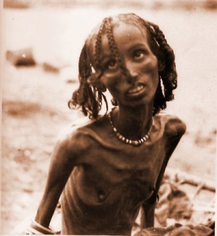
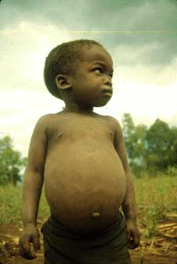
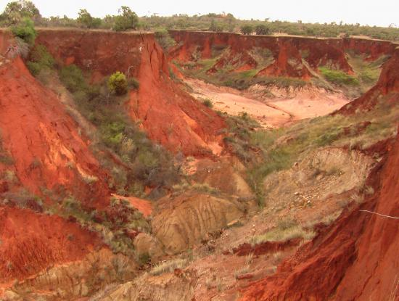
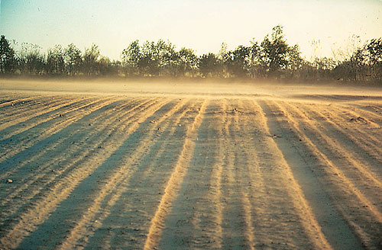
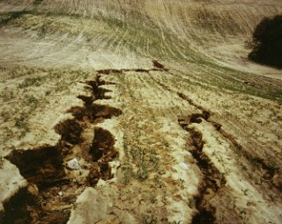
Beispiele aktueller Umweltprobleme
Bodenerosion (umweltbedingter Welthunger)
Notes:
Bodenerosion ist durch Wasser oder Wind ausgelöste und durch die Tätigkeit des Menschen (Entfernung der schützenden Vegetation durch Überweidung oder Abholzung) verursachte übermäßige Abtragung von Böden, die zu Bodenverarmung (Bodendegradation) bis hin zu Bodenzerstörung (Bodendevastierung) führen kann. Im Gegensatz zum geologischen Verständnis der Erosion bezeichnet die Bodenerosion auch flächenhafte Abtragung.
Je weniger Anbaufläche es auf der Erde hat, desto weniger können Lebensmittel produziert werden!!!
Wasserbauch: Unter einem Ödem versteht man eine Form der Wassersucht, also eine durch Flüssigkeitsansammlung bedingte Schwellung. Beim Hungerödem ist hieran eine massive Unterernährung schuld, in deren Folge wasserbindende Eiweißstoffe fehlen, so daß erhebliche Flüssigkeitsmengen aus der Blutbahn austreten können. Diese sammeln sich in den verschiedenen Körpergeweben und vor allem in der Bauchhöhle an und sind für die massive Bauchauftreibung verantwortlich, die man von Bildern unterernährter Kinder kennt.

Slide 16
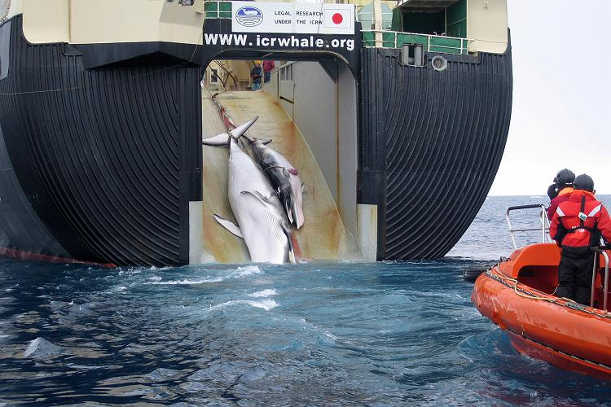
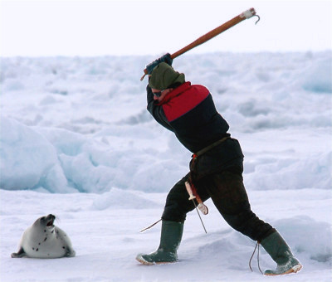
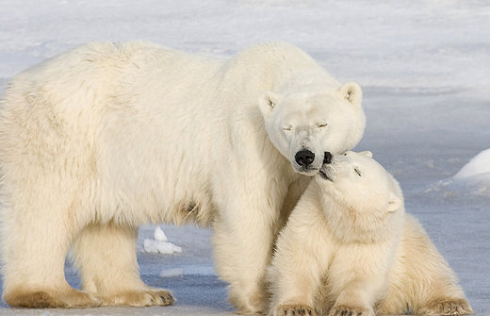
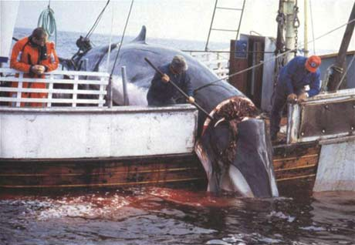
Beispiele aktueller Umweltprobleme
Artensterben
Notes:
Artensterben durch die veränderten klimatischen Bedingungen und die Jagd auf gewisse Tierarten! → auch hier wieder die Komplexität: für viele Menschen bedeutet das ihren Lebensunterhalt…

Slide 17
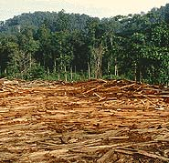
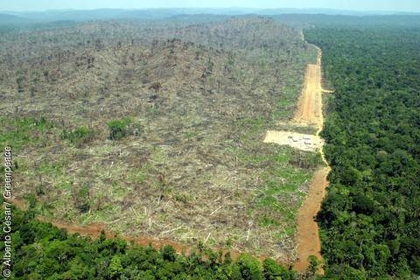
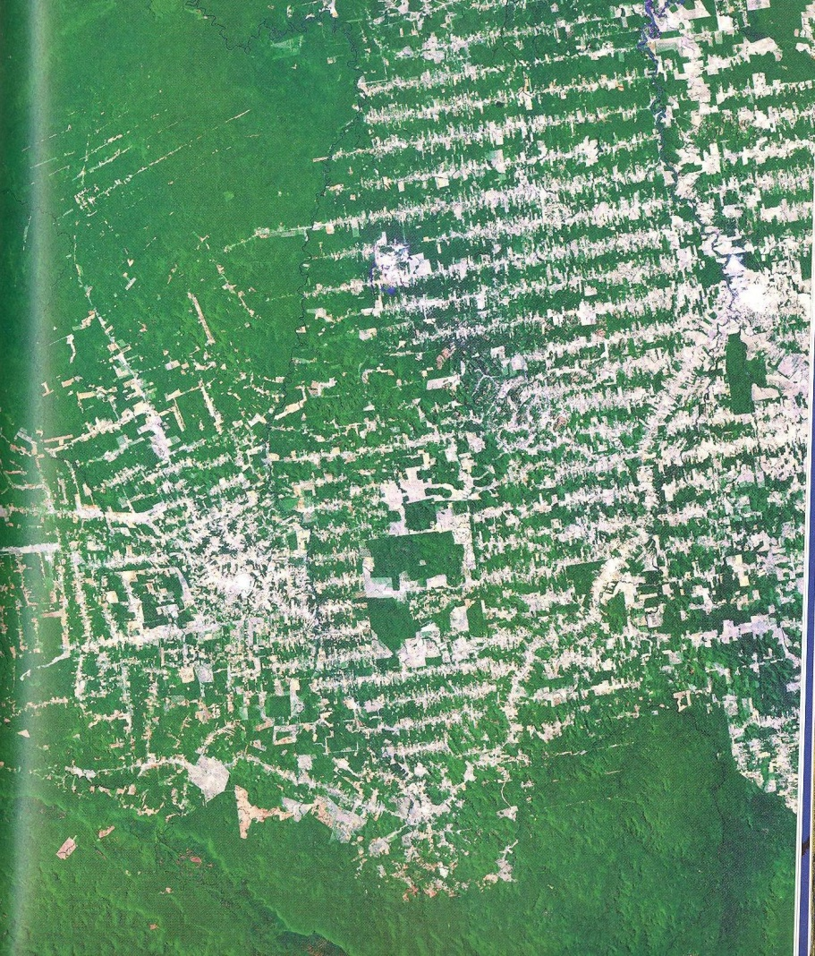
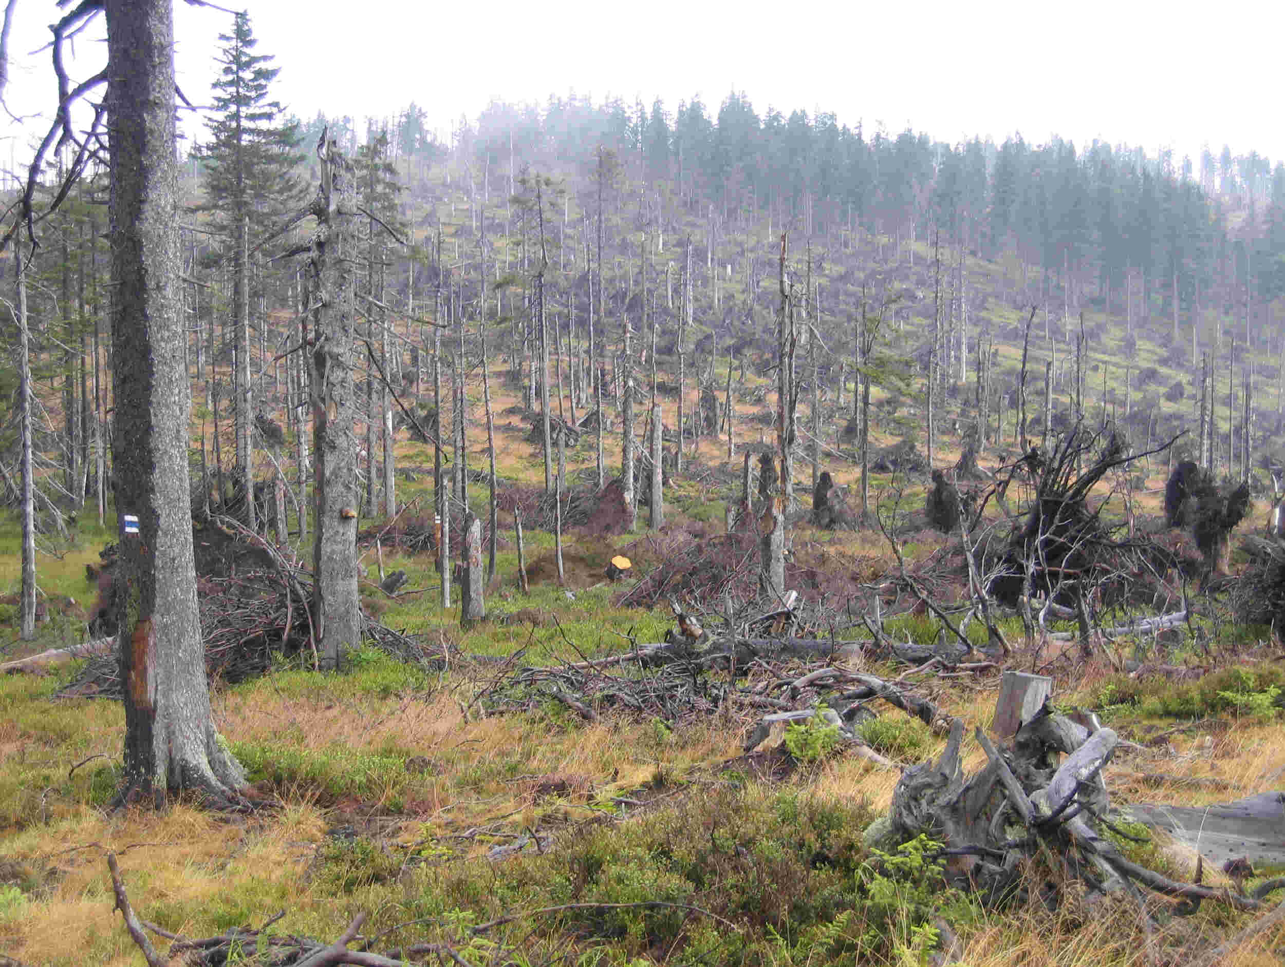
Beispiele aktueller Umweltprobleme
Waldsterben
Notes:
Waldsterben durch klimatische Bedingungen (Wassermangel, sauerer Regen).
Waldrodungen der Menschen (Abholzen für wirtschaftliche Zwecke, Brandrodungen für landwirtschaftliche Zwecke).
Abholzung bedeutet auch wieder für viele Tiere die Zerstörung ihrer natürlichen Lebenswelt (→ Artensterben!).

Slide 18
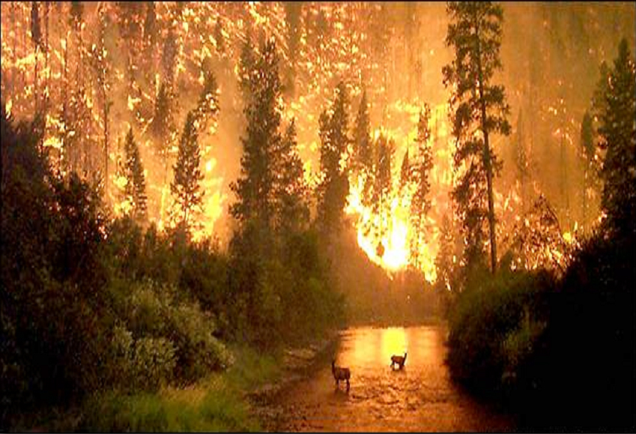
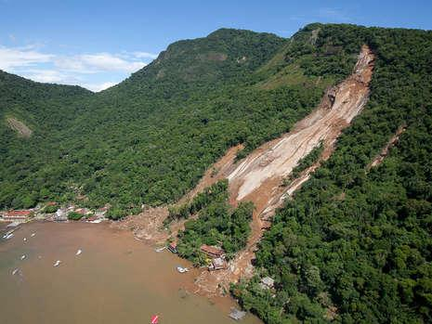
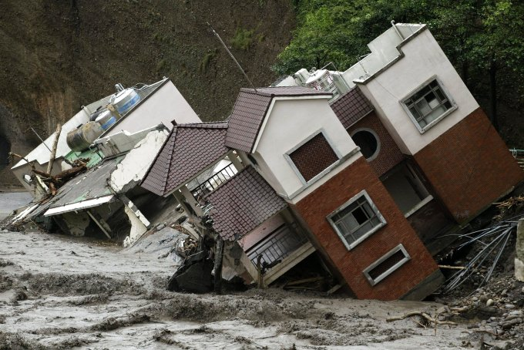
Beispiele aktueller Umweltprobleme
Zunahme anthropogen verursachter Naturkatastrophen
Notes:
Anthropogen: Vom Menschen verursacht.

